Slide 1
Portfolio
Kim,Dongho

Slide 2
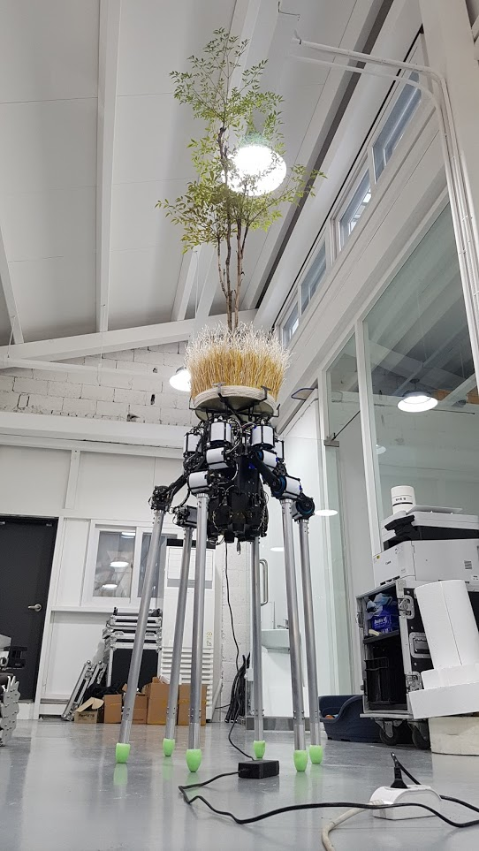

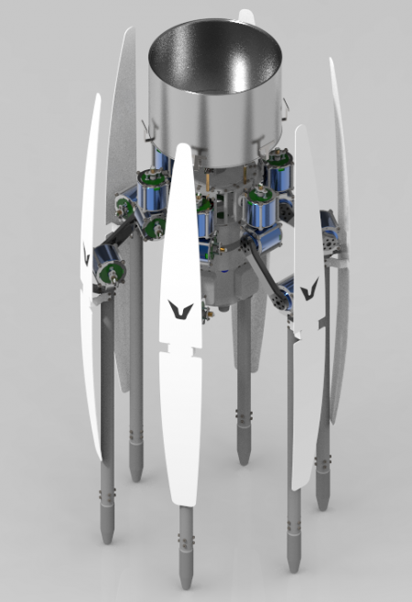
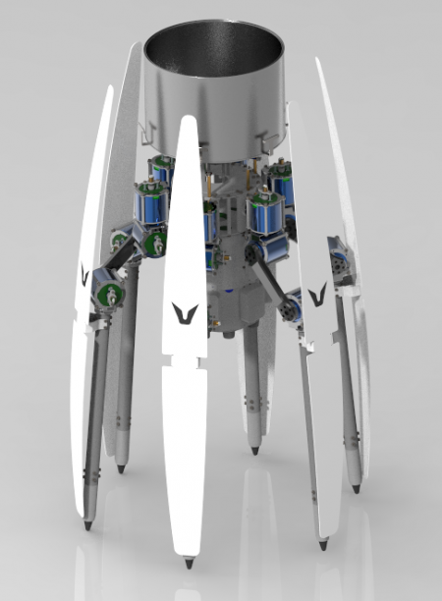
[HEX1] Hexapedal (2018~2019)
- 18~19 DOF
- 큰 종횡비(긴 다리)
- 높은 무게중심의 실험적인 시도
- 기존의 Linear Algebra 기반이 아닌, Plucker coordinate를 사용한 IK 및 궤적생성 (최초)
- Sheetmetal 기반으로 저렴하게 제작
- 약간의 모션 및 보행만으로도 큰 조형적,시각적 효과를 얻을 수 있는지를 중심으로 검토 (낮은 에너지 소모)

Slide 3
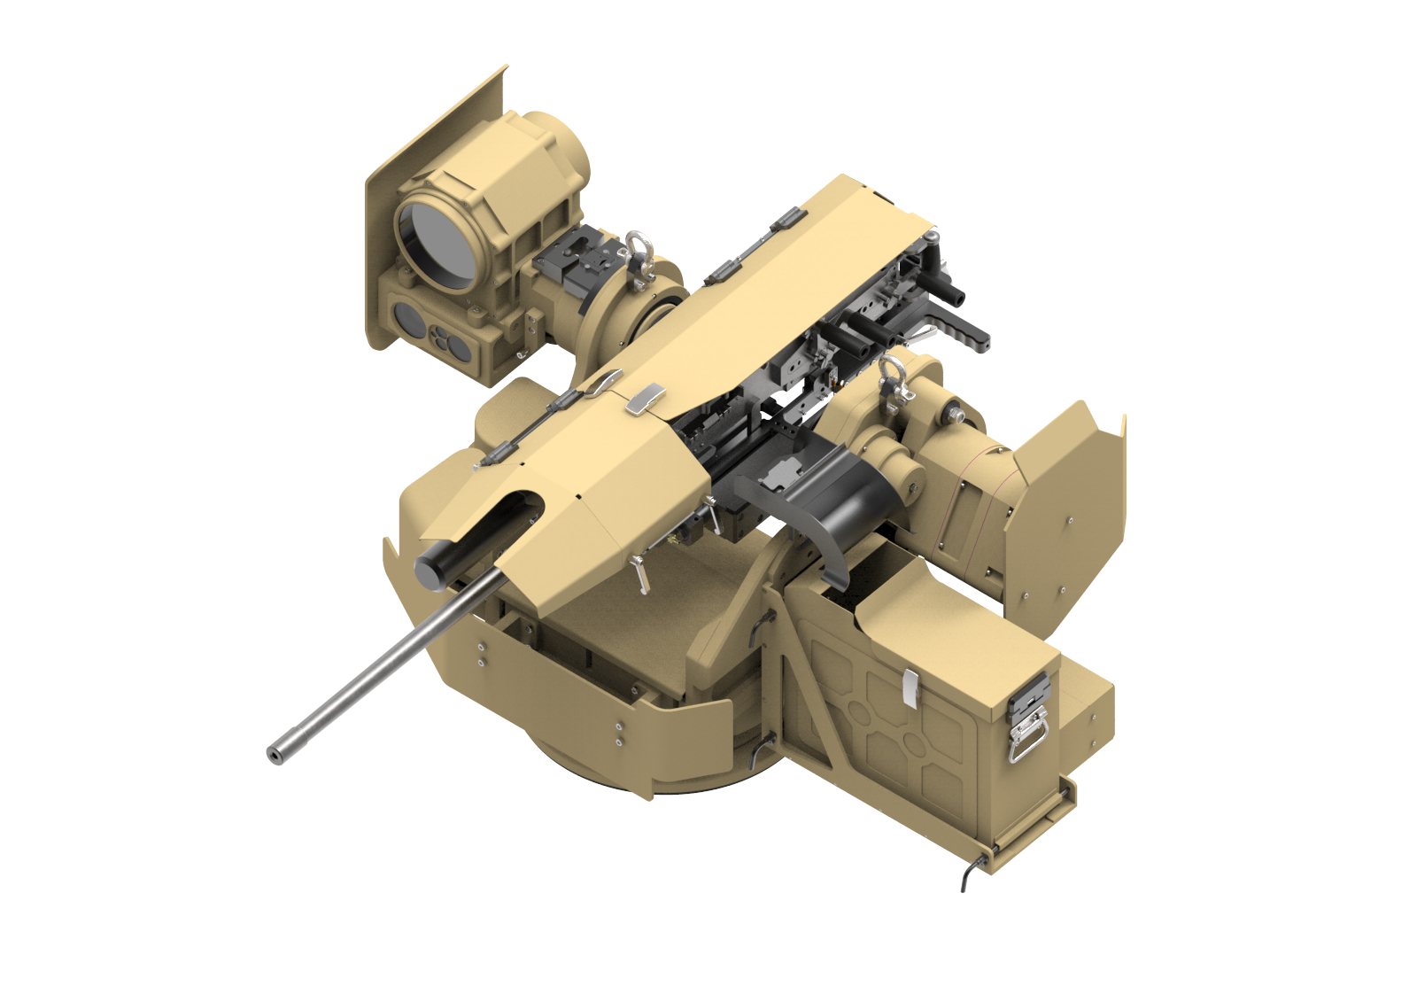
Military Robot (2016)
급속 개발 요구 충족 (6개월)
터키 수출 성공 (한화테크윈과의 수주 경쟁에서 승리, 200억원 규모)

Slide 4
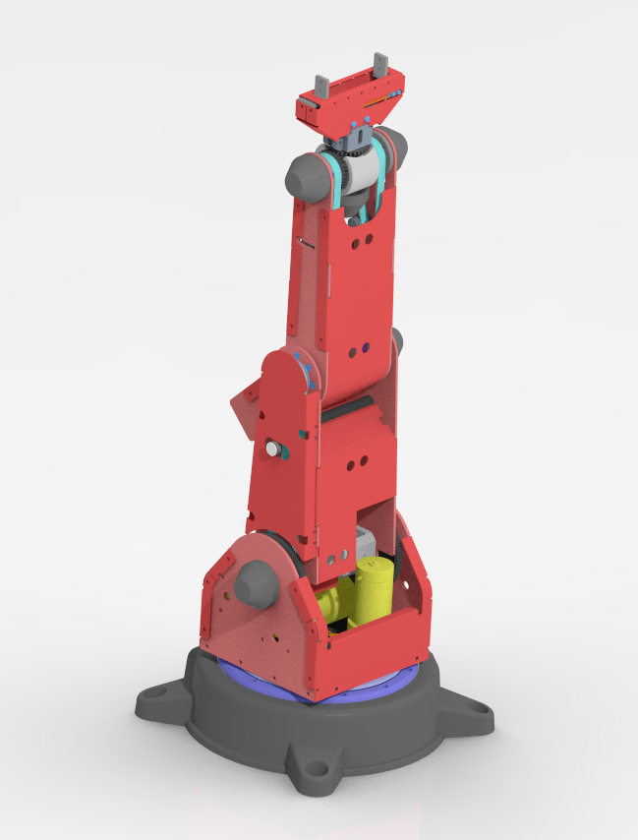
Affordable Robot Arm (2007)
설계적 측면에서 극단적인 원가 절감
로봇 몸체를 판금물로만 구성하여 높은 완성도 구현 (실험적인 시도)

Slide 5
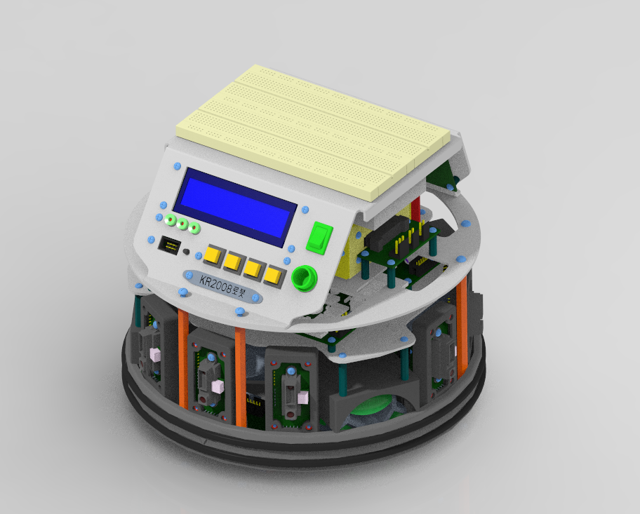
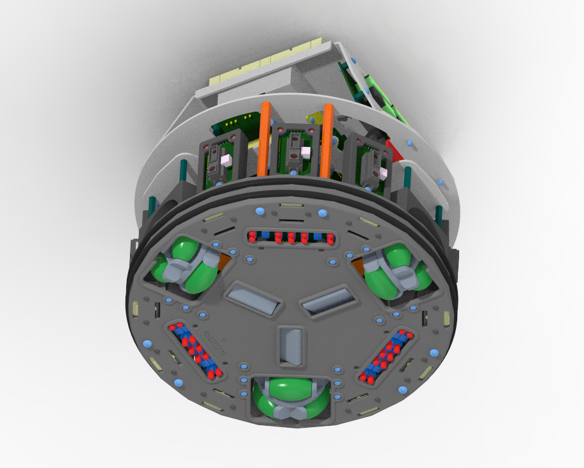
Holonomic Wheels (2007)
급속개발(2개월)후 전국기능경기대회 로봇종목용 로봇으로 선정 (경쟁에서 승리)

Slide 6
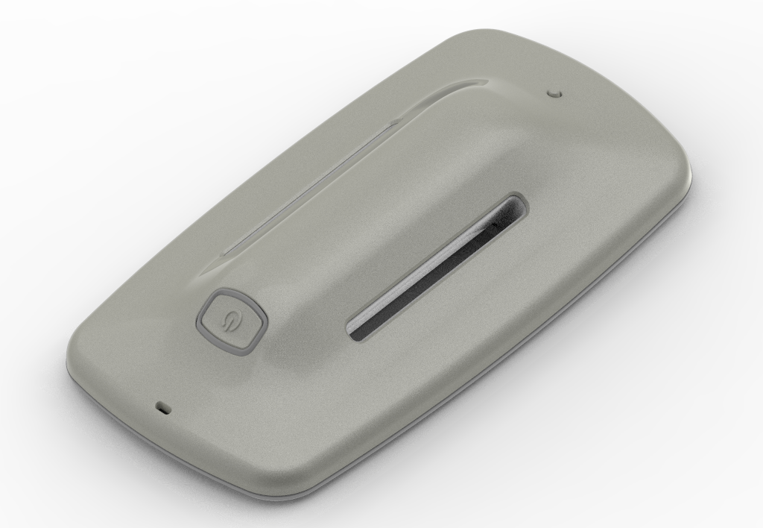
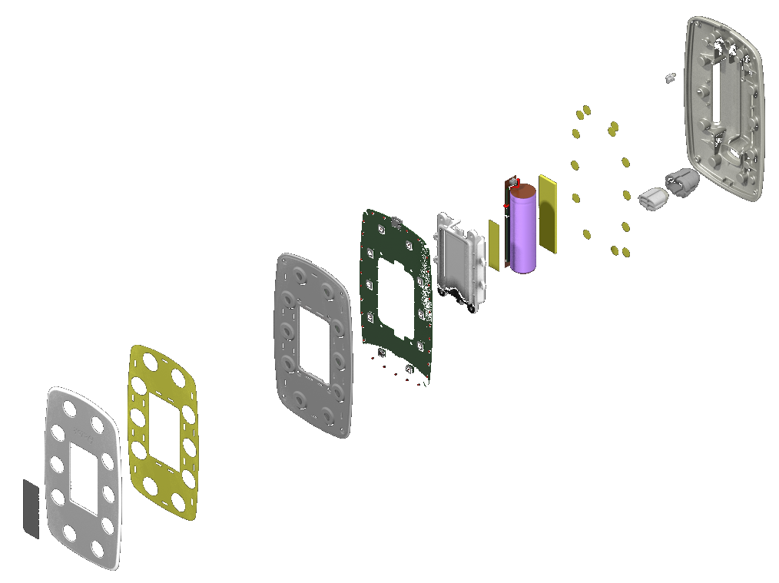
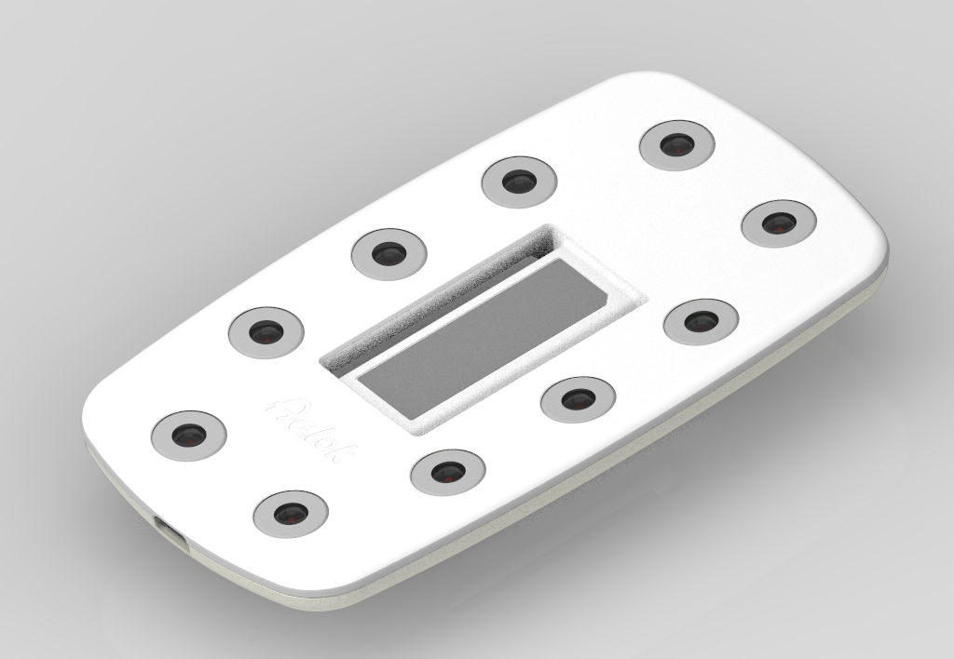
Wearable LED Therapy (2017)
적외선광이 인체에 미치는 영향을 공학적으로 모델링하여 수치해석하여 얻어낸 데이타를 제어 알고리즘에 적용
헬스케어/웰니스 제품

Slide 7
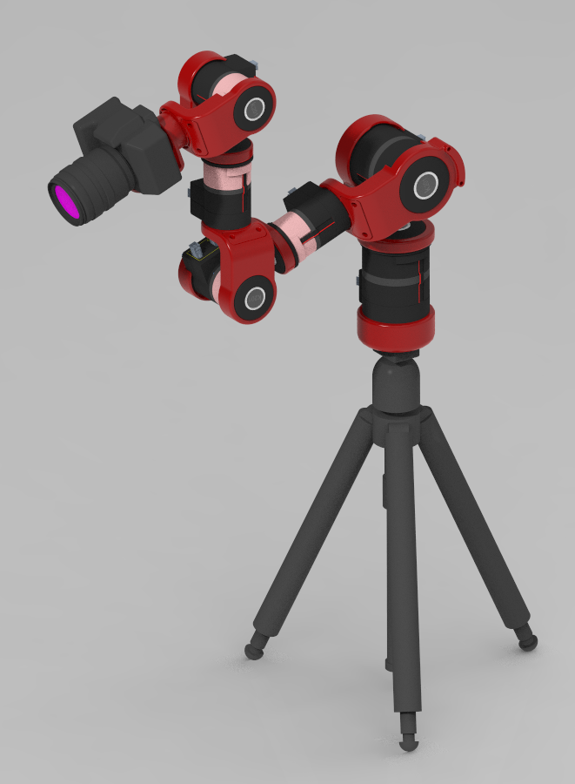
Motion Control DSLR Rig (2010)
Youtube 컨텐츠 제작자의 확산을 예상

Slide 8
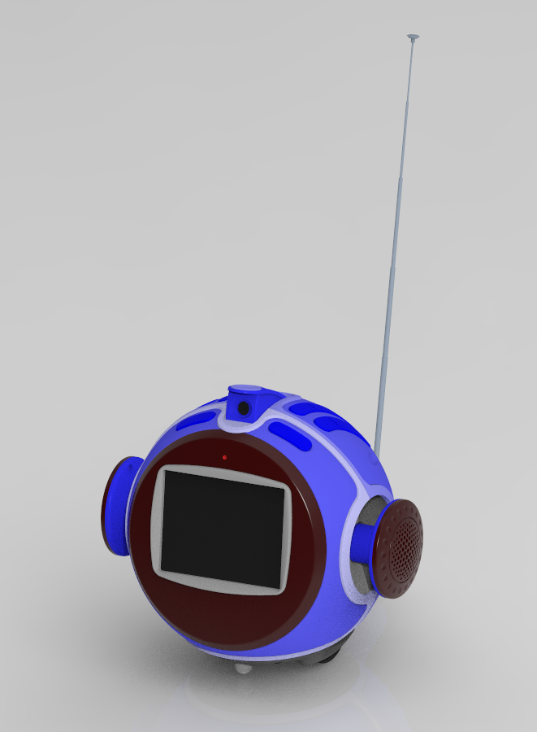
Thin Client (2007)
통신서비스 사업자와의 제휴를 통한 단말기형 로봇 플랫폼 (선구적 시도)

Slide 9
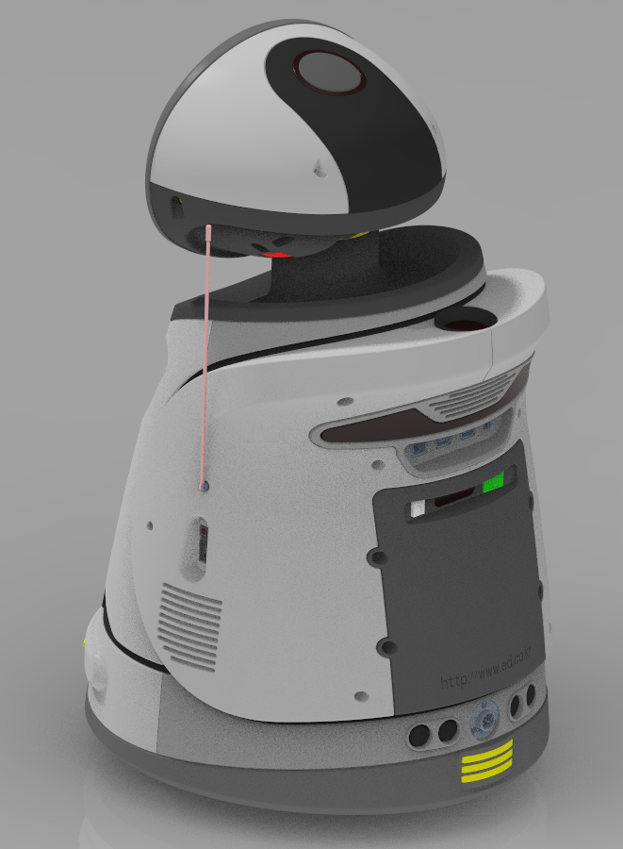
KT Robot
KT를 위한 단말 로봇 (연구개발용. 이후 키봇으로 발전되어 상품화됨)

Slide 10
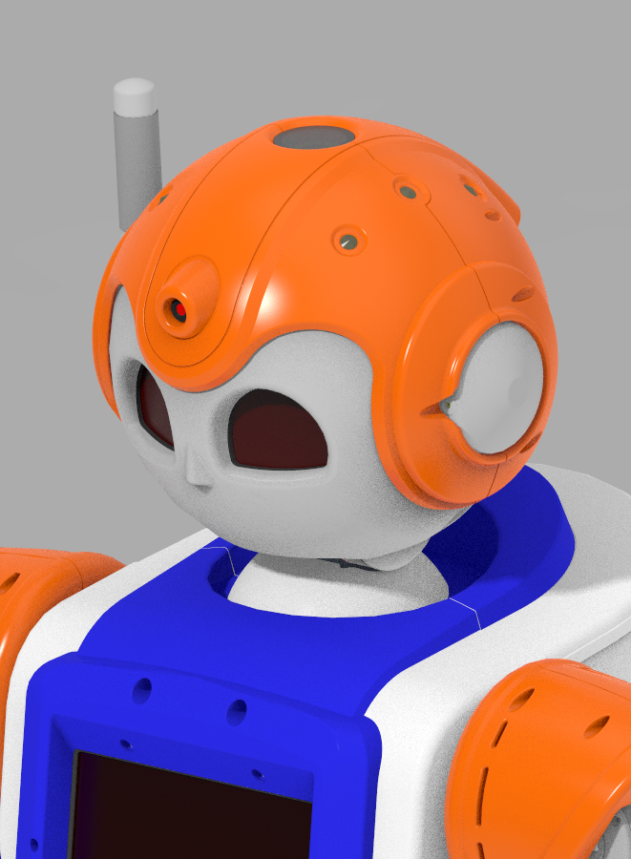
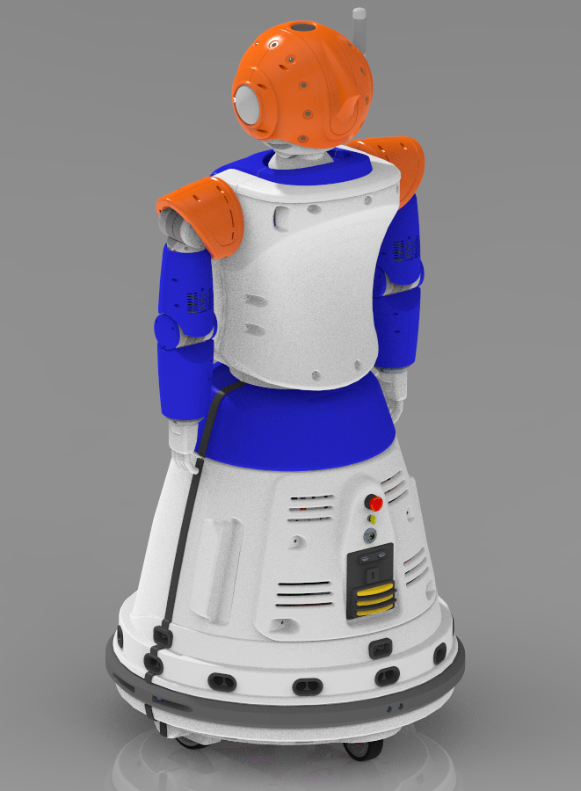
ARO2

Slide 11
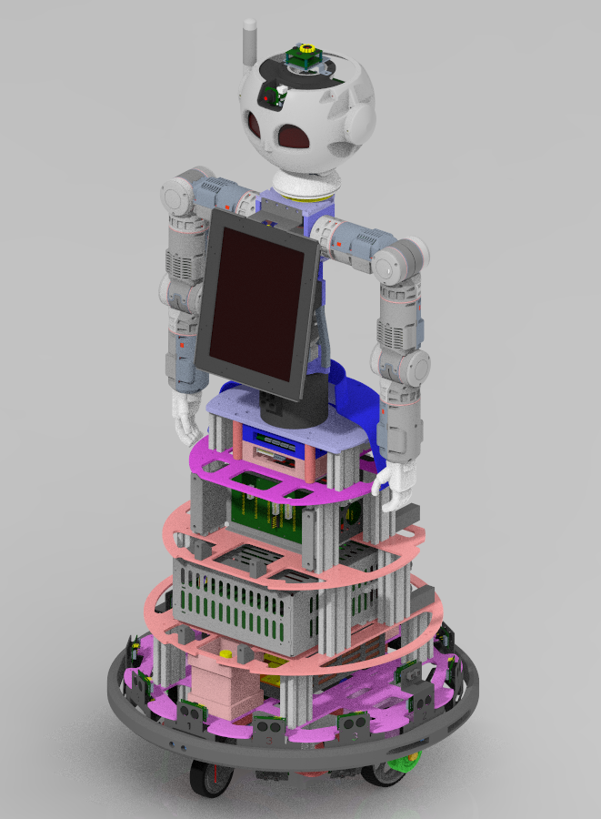
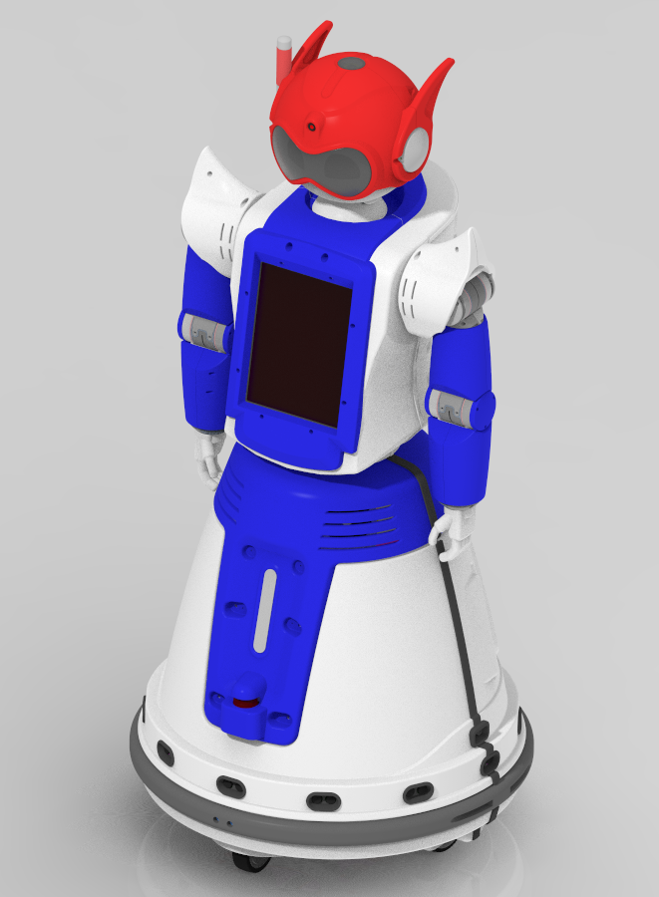
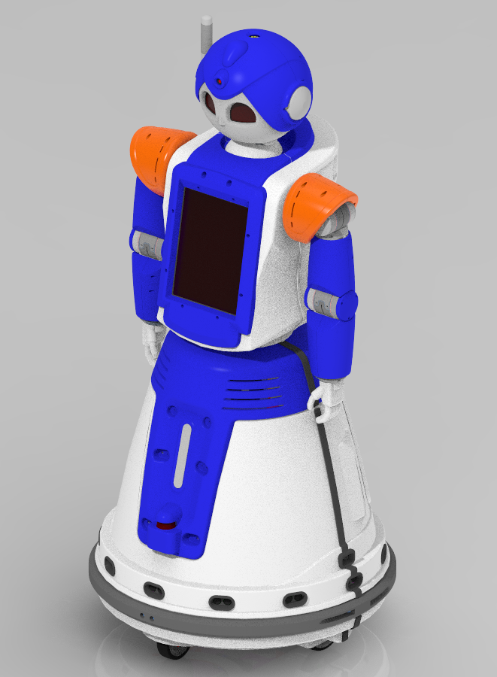
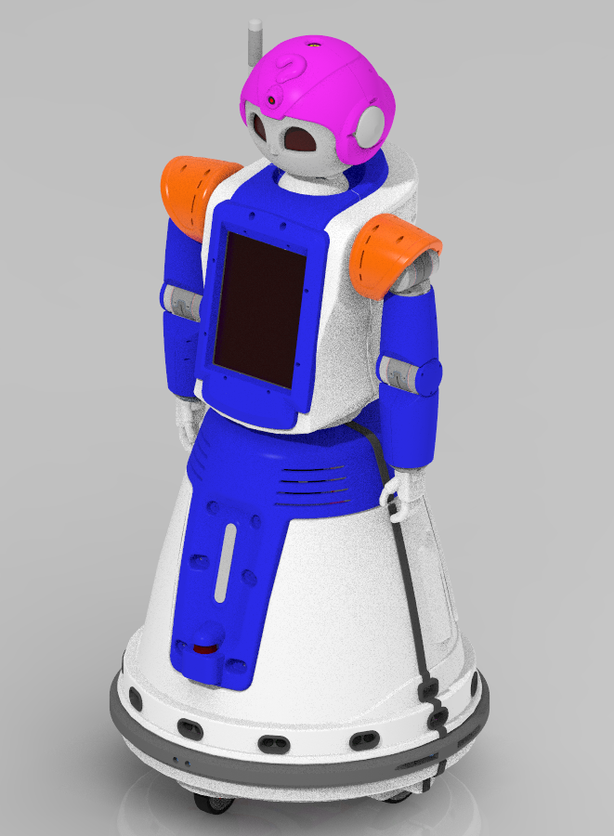
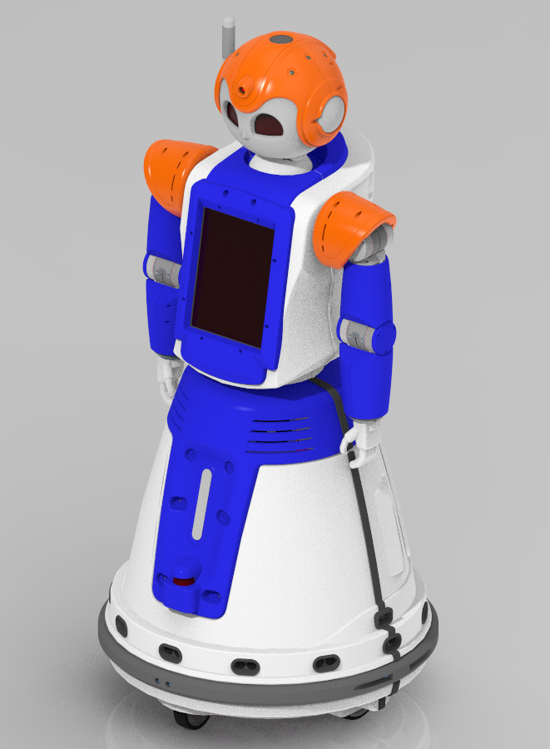

모듈라 구조로 유지보수, 디자인 변경에 용이하게 대응

Slide 12
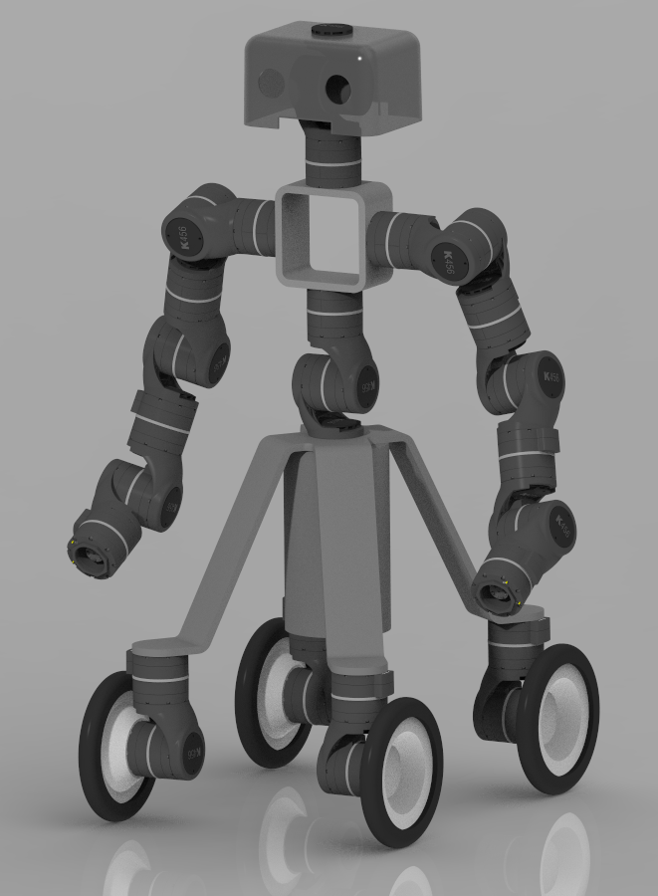
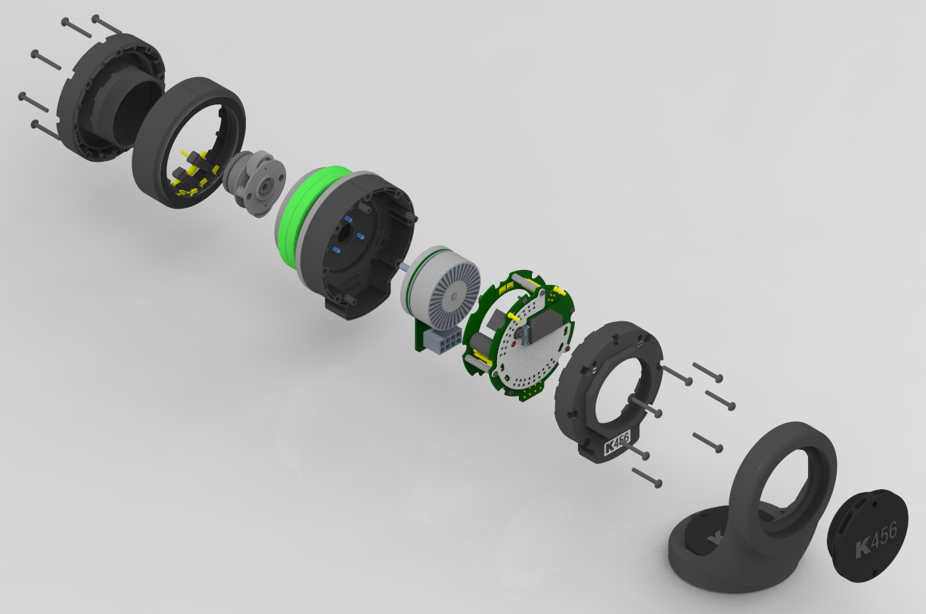
Smart Actuator (2008~2009)
모듈라 로보틱스를 극단적으로 발전시킬 가능성 발견

Slide 13
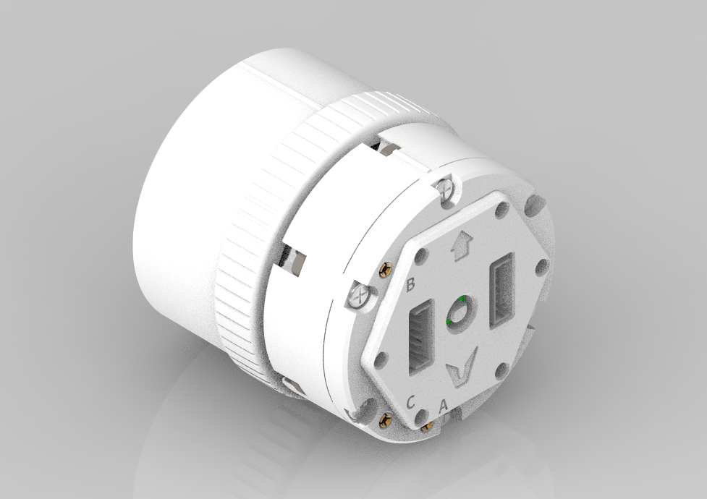
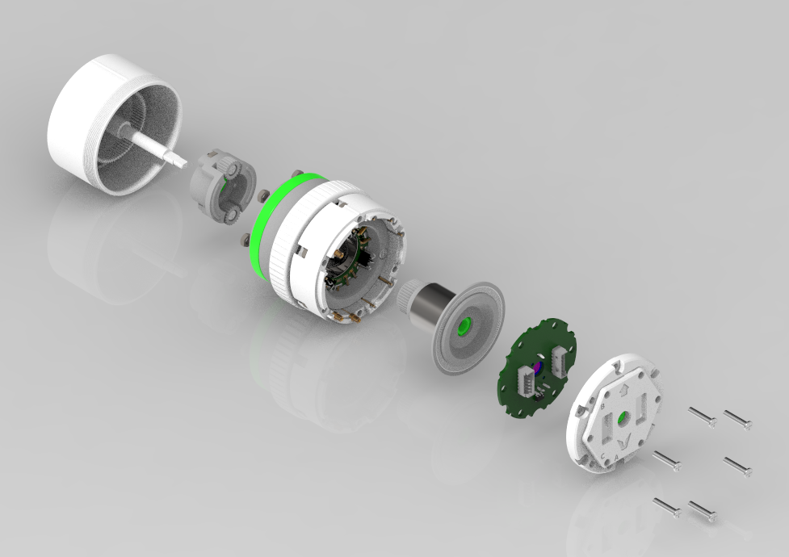
Ultra Mini Smart Actuator (2019)
독일제 Robodrive 모터 적용, 40x40mm, 88g (세계 최고 수준 도달 가능성)

Slide 14
fin

